Slide 1
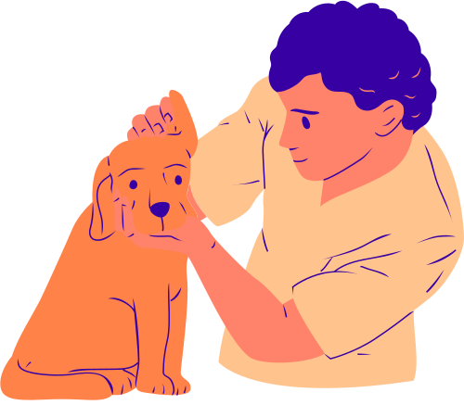
PETCARE
"Amor, salud y cuidado para tu mascota."
INTEGRANTES: VICENTE ZAPATA, FRANCISCO GUTIÉRREZ
DOCENTE: VICTOR ISIDRO
FECHA: 29/05/2025

Slide 2
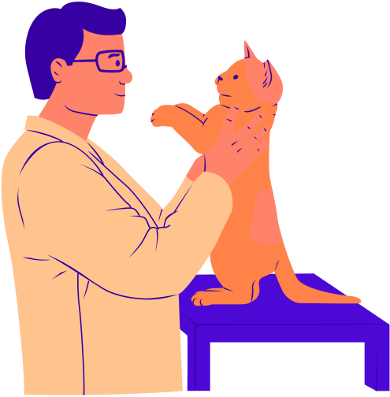
NUESTRA MISIÓN
¿Cual es el problema de petcare?
PetCare SPA es una red de clínicas veterinarias que ofrece servicios médicos y productos para mascotas. Actualmente enfrenta problemas en la gestión de citas, historial clínico e inventario de medicamentos debido a la falta de un sistema tecnológico integrado. Esto genera largas filas, mala organización de turnos y dificultades para dar seguimiento a tratamientos. Nuestro objetivo fue analizar, diseñar e implementar una solución tecnológica que optimice estos procesos y acompañe el crecimiento de la empresa.

Slide 3
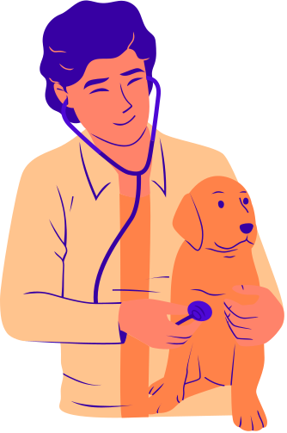
PETCARE SPA
¿ Que es petcare spa?
PetCare SPA es nuestra plataforma backend desarrollada
por microservicios con Spring Boot y MySQL, orientada a cubrir las necesidades de administración de la clínica veterinaria. El sistema está diseñado para ser modular, escalable y mantenible

Slide 4
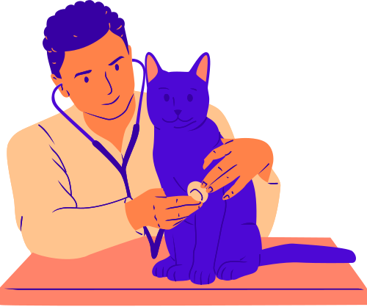
¿ QUÉ HACE DISTINTO ?
"Tu tranquilidad, su bienestar."
PetCare SPA se diferencia por ser una solución desarrollada desde cero pensando exclusivamente en las necesidades de una red de clínicas veterinarias. A diferencia de sistemas genéricos, está construido bajo una arquitectura de microservicios, lo que permite una mayor organización, escalabilidad y facilidad de mantenimiento.

Slide 5
Estructura
El sistema está basado en una arquitectura de microservicios donde cada componente maneja una funcionalidad específica de la plataforma veterinaria, como la gestión de usuarios, mascotas, reseñas, entre otros. Esta estructura modular nos permite mantener y escalar cada servicio de manera independiente. Ahorta les mostraremos los principales endpoints que conforman nuestra API.

Slide 6
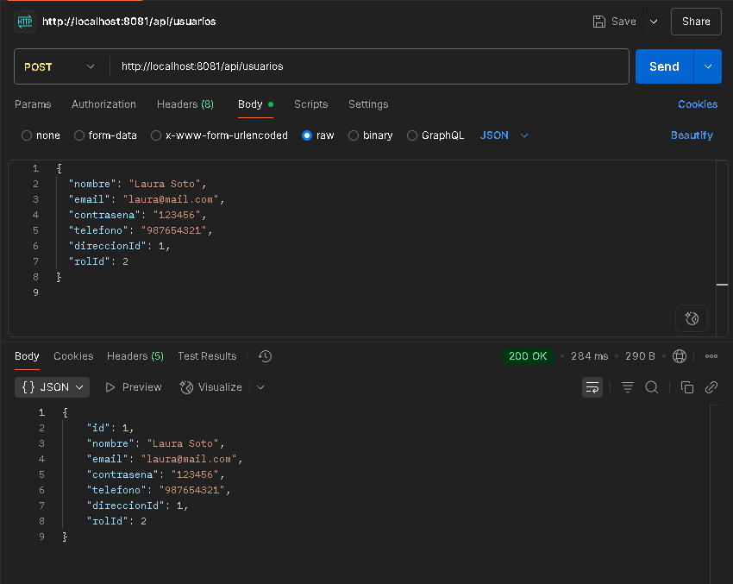
POST
ENDPOINTS

Slide 7
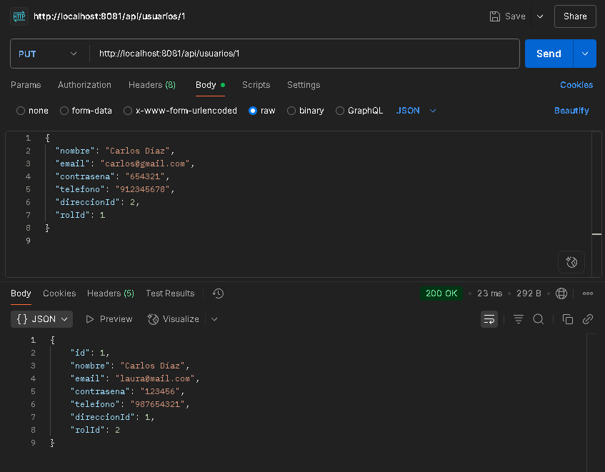
PUT

Slide 8
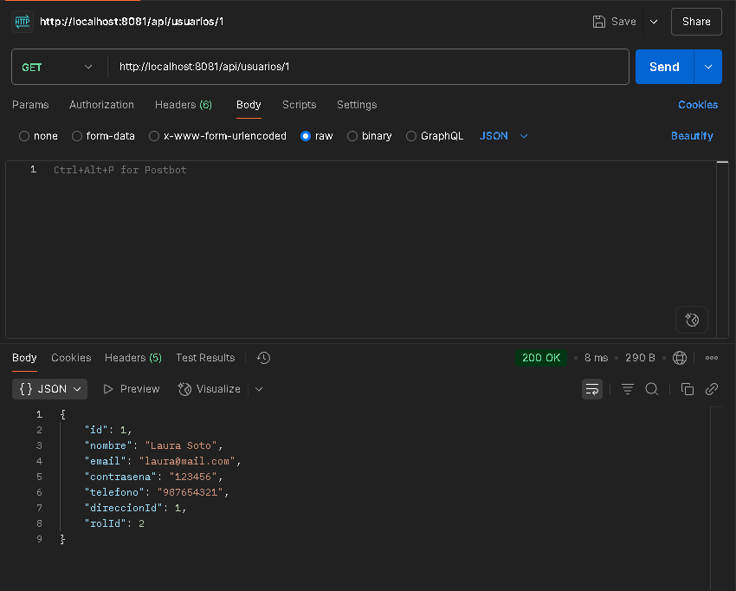
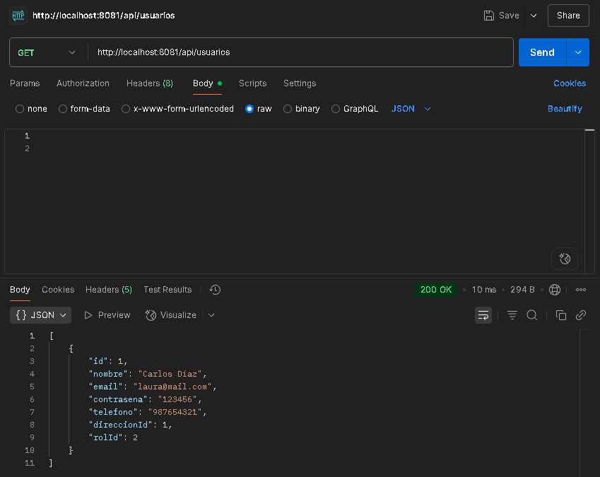
GET

Slide 9
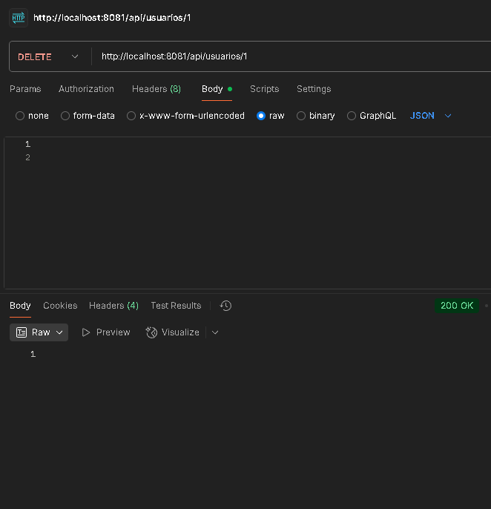
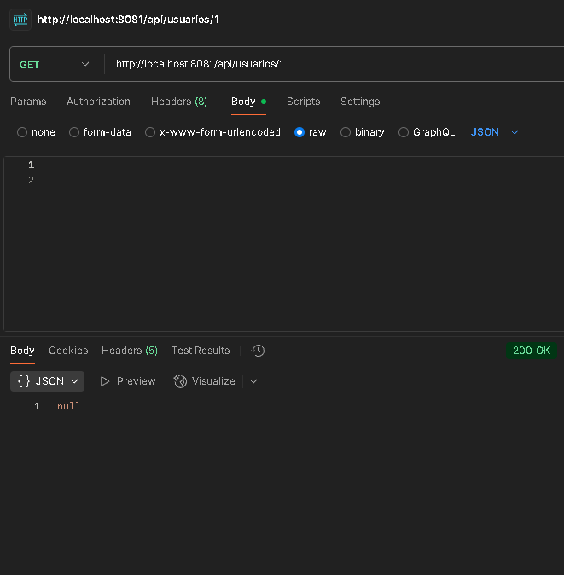
Delete

Slide 10
Conclusion
Aplicamos principios fundamentales de diseño como la separación de responsabilidades, el uso de microservicios y pruebas con postman.
Intentamos desarrollar este sistema de la mejor manera posible, aplicando lo que aprendimos

Slide 11
¡GRACIAS POR SU ATENCIÓN!

